Slide 1
EMBOLISMO PULMONAR EN PACIENTES CON SINDROME DE APNEA OBSTRUCTIVA DEL SUEÑO
EMBOLISMO PULMONAR EN PACIENTES CON SINDROME DE APNEA OBSTRUCTIVA DEL SUEÑO
S. Hernández Gómez, J. Hernandez Borge, N. Matallana Encinas, J. Lopez Rodriguez, , L. M. Sierra Murillo, M. C. García García, L. Cañón Barroso, A. Castañar Jover, J.A. Gutierrez Lara, M. T. Gómez Vizcaino, F. L. Márquez Pérez. Servicio de Neumología. Hospital Universitario de Badajoz.
INTRODUCCIÓN
MATERIAL Y MÉTODOS
Partiendo de una cohorte histórica de pacientes con EP de nuestro servicio (2007-2018) se han creado cuatro grupos: Pacientes con y sin diagnóstico previo de SAO, pacientes con sobrepeso (IMC 25-29,9) o con obesidad (IMC > 30) sin diagnóstico previo de SAO. Se ha analizado la presentación, severidad hemodinámica y supervivencia de los diferentes grupos
El Síndrome de apnea obstructiva (SAO) podría influenciar la severidad del Embolismo pulmonar agudo (EP) y su evolución, según algunos estudios. Nuestro objetivo ha sido valorar la presentación, severidad y evolución inicial de una amplia serie de EP en función del diagnóstico previo de SAO
RESULTADOS
489 pacientes (55% hombres, edad media 64±16,4 años)
Características | Con SAO | Sin SAO | Obesidad | Sobrepeso
Sexo (Hombre/ Mujer) | 72, 9% / 27,1% | 62,4 % / 37,6% | 30,3%/ 69,7% | 35,5%/ 64,5%
EPOC | 27,1% | 15,5% | 9,2% | 21%
DLP | 54,2% | 21,5% | 31,6% | 38,7%
HTA | 52,2% | 43,2 % | 69,7% | 54,8%
Neo previa | 4,2% | 29% | 13,2% | 22,6%
I. Charlson ≥ 3 | 4,2% | 17,8 % | 3,9% | 24,2%
Con dco previo SAO | 9,8%
Sin dco previo SAO | 62%
Sobrepeso | 12,7%
Obesidad | 15,5%

Slide 2
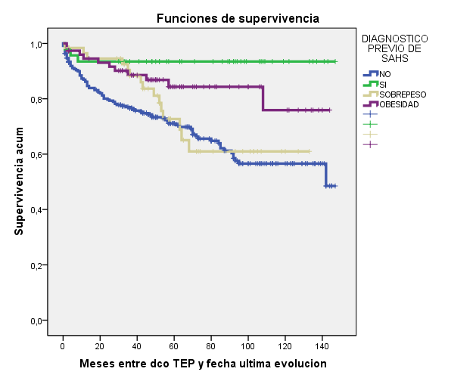
PRESENTACIÓN CLÍNICA | Con SAO | Sin SAO | Obesidad | Sobrepeso | p
Sincope | 27,1% | 10,9% | 19,7% | 19,4% | 0.008
Disnea | 75,% | 70,6% | 84,2% | 72,6% | 0,11
FR ≥ 30 | 25% | 13,5% | 23,7% | 19,4% | 0,06
SatO2 < 90% | 22,9% | 12,9% | 13,3% | 17,7% | Ns
EL TRATAMIENTO FIBRINOLÍTICO FUE MÁS HABITUAL EN LOS PACIENTES CON SAO (25% VS 10,9%; P=0,052)
PRUEBAS DE IMAGEN | Con SAO | Sin SAO | Obesidad | Sobrepeso | p
Tronco- ramas principales TC | 60,4% | 42,2% | 52% | 45,9% | 0,07
ETT patológico | 55,6% | 44,4% | 50,7% | 53,6% | Ns
TVP en eco-doppler | 58,3% | 51% | 51,3% | 50,8% | Ns
CONCLUSIONES
Encontramos una prevalencia de diagnóstico previo de SAO en un 9,8% de los pacientes con EP.
Aunque la afectación clínica y angiográfica parece superior entre estos pacientes su pronóstico a medio y largo plazo fue mejor

